Slide 1
新學校網站操作說明(教師版)
新網站網址：
https://school.cy.edu.tw/nss/s/paesweb/index

Slide 2
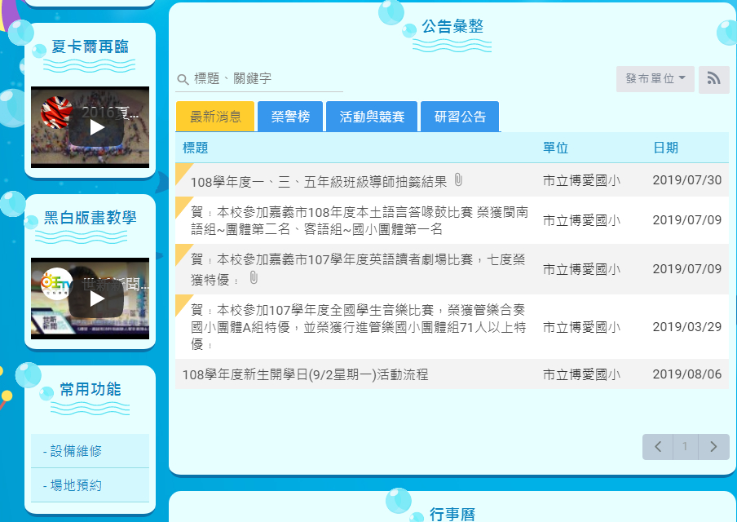
一、設備維修
1.點選常用功能設備維修連結

Slide 3
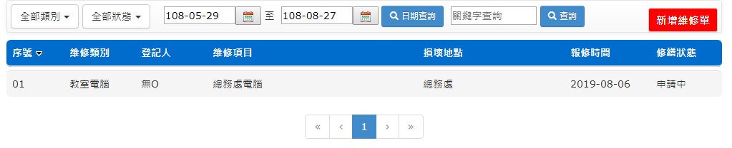
2.點選新增維修單

Slide 4
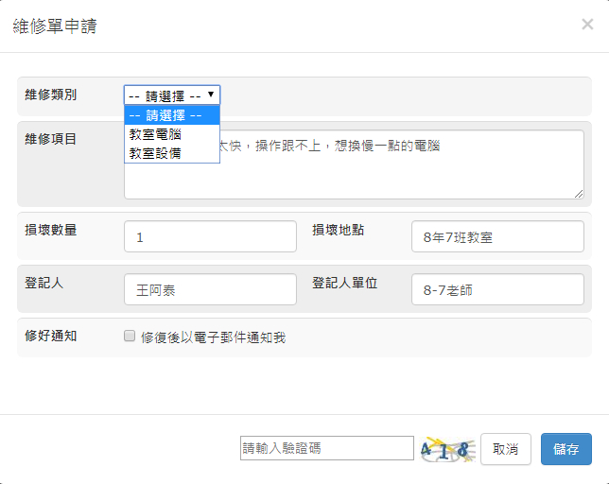
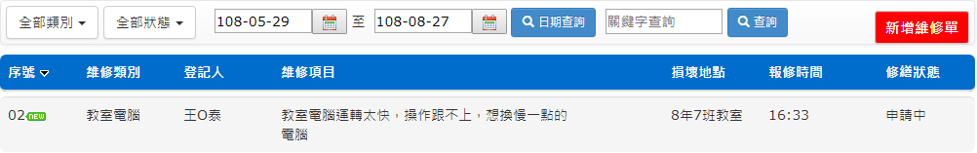
3.填寫需維修資訊並儲存即可

